Slide 1
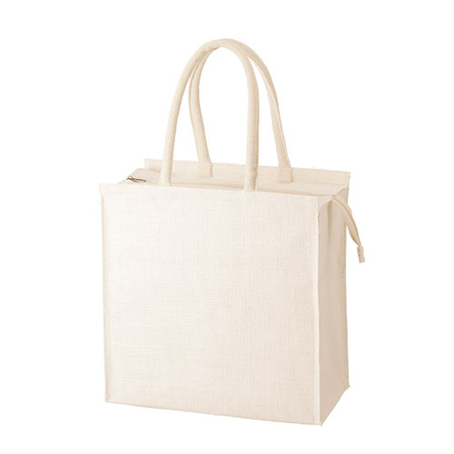
【提案書】
ジュート保冷スクエアトート
特徴
地球に優しいジュート素材の保冷スクエアトート。物が入れやすく自立する形状で、2Lペットボトルが納まる高さです。肩掛けしやすく、お買い物やレジャー・アウトドアまで幅広く活躍できます。
納期
納期スペース
仕様
カラー展開：ナチュラルベージュ、ナチュラルホワイト
素材：植物繊維(ジュート)、アルミ
サイズ：本体/約330×330×170(mm)・持ち手/約20×510(mm)
容量：約17L
お見積
お見積りスペース

